Slide 1
Bonjour
mercredi, le huit novembre

Slide 2
Travail de cloche
Write a sentence which begins with the word “combien.”

Slide 3
Bonjour
mercredi, le huit novembre
un moment de culture francophone
révision: les mots intérogatifs
aérobique alphabet
la musique
new fabulous, fun and exciting verbs

Slide 4
Pourquoi tombons-nous?
Nous tombons pour apprendre comment se lever.

Slide 5
Sommes-nous prêts?
Nous sommes prêts!

Slide 6
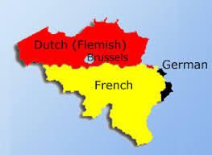
Approximately 41% of the population of Belgium is francophone.

Slide 7
Justin est riche.
Pourquoi est-il riche?
Qui est riche?
Justin!
Pourquoi?
Quoi?
Justin, pourquoi est-il riche?

Slide 8
Père Noël, où est-il pendant l’été?
Le Vieux MacDonald, combien de vaches a-t-il?
Les Castors Affamés, que chantent-ils pour commencer leurs spectacles?
Les Castors Affamés, quelles chansons commencent leurs spectacles?

Slide 9
aérobique alphabet

Slide 10
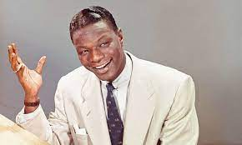

Slide 11
prendre
to take
je prends nous prenons
tu prends vous prenez
elle / il prend ils / elles prennent
past participle = pris

Slide 12
Justin prend trois poissons à son barrage.
Justin prend des poissons à son barrage.
Justin prend ses poissons à son barrage.
Hier, Justin a pris beaucoup de bois a son barrage.

Slide 13
comprendre = to understand
savoir = to know
Justin sait comment construire un barrage.
Les élèves ne comprennent pas pourquoi le prof raconte toujours des mauvaises plaisanteries.

Slide 14
apprendre
to learn
apprendre à
to teach
Les élèves apprennent à Bob La Tomate comment échapper du sac à dos de Julia.
Bob La Tomate apprend comment échapper d’un sac à dos.
Le prof apprend aux élèves le culture francophone.

Slide 15
boire
to drink
je bois nous buvons
tu bois vous buvez
elle / il boit ils / elles boivent

Slide 16
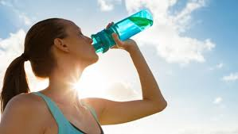
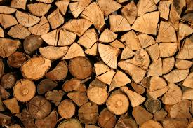
tu bois
le bois

Slide 17
Elle boit une boisson.

Slide 18
Bertrand boit de l’eau.
Quand il est au café il dit “De l’eau s’il vous plait”
Le matin, nous buvons trois tasses de café.
Il boit du coca® au déjeuner.

Slide 19
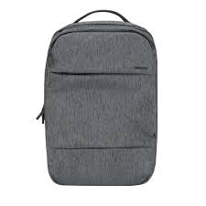
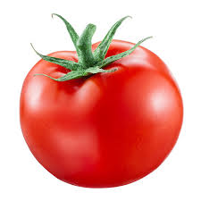

Slide 20
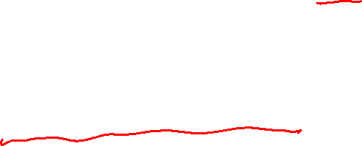
une phrase avec un verbe “IR” …pour libérer Bob La Tomate!
applaudir (to applaud)
bâtir (to build)
choisir (to choose)
désobéir à (to disobey)
finir (to finish)
grandir (to grow up)
grossir (to gain weight)
guérir (to heal, to get well)
maigrir (to lose weight)
obéir à (to obey)
punir (to punish)
réfléchir (to think, to reflect)
remplir (to fill)
réussir à (to succeed)
vieillir (to grow old)

Slide 21
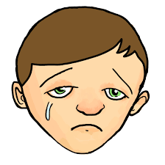

Slide 22
Devoirs

Slide 23
Billet de sortie
Combien de jours y a-t-il dans une semaine?

